Slide 1


摩檫力
汇报人: 老师
2026-05-16
AI生成

Slide 2

CONTENTS
目 录
1
2
3
摩檫力的基本概念
摩檫力的计算与应用
摩檫力的实验探究

Slide 3

01
摩檫力的基本概念

Slide 4

定义与产生条件
静止在斜面上的木块与斜面相互接触，满足直接接触且挤压的条件，当木块有相对运动趋势时，二者间会产生阻碍相对运动的静摩擦力。
静止在斜面上的木块有沿斜面下滑趋势，此时斜面施加的静摩擦力阻碍其运动趋势；推箱子未动时，箱子与地面间静摩擦力平衡推力，阻止相对运动发生。
木块置于粗糙水平桌面上，施加竖直向下的压力使其紧压桌面，此时接触面既粗糙又存在正压力，满足条件后木块滑动会产生阻碍运动的滑动摩擦力。

Slide 5



分类及特点
01
02
03
静摩擦力
滑动摩擦力
滚动摩擦力
手握住杯子时，杯子与手之间无相对滑动，此时产生的阻碍相对运动趋势的力即为此类力，属固体间干摩擦，具有方向与相对运动趋势相反等特点。
推箱子时箱子与地面间产生的阻碍相对运动的力即滑动摩擦力，它分静滑动与动滑动，有阻碍相对运动趋势或相对运动的特点，属摩擦力范畴。
汽车轮胎在路面滚动时受的力属此类，它小于滑动摩擦力，分静滚动摩擦和动滚动摩擦，是物体滚动时接触面阻碍相对运动的力。

Slide 6

方向判断方法
与相对运动趋势相反
人走路时脚向后蹬地，有相对地面向后运动趋势，地面给脚向前的静摩擦力，此力与相对运动趋势相反，其方向可用假设接触面光滑判断。
举例说明不同情况
物体在斜面下滑时，若斜面粗糙，通过比较重力沿斜面分力与最大静摩擦力可判断运动方向；传送带上的箱子，摩擦力方向与相对运动趋势相关，影响其运动状态。

Slide 7

影响因素分析
接触面粗糙程度
砂纸表面比玻璃表面更粗糙，与物体接触时，前者因微观凸起更多，增大摩擦系数，在相同压力下能产生更大阻碍相对运动的力，体现接触面状态对摩擦的影响。
正压力大小
物体静止在水平面上，其正压力等于自身重力。若在物体上增加重物，正压力增大，此时接触面粗糙程度不变，摩擦力也随正压力增大而增大。

Slide 8
02
摩檫力的计算与应用

Slide 9
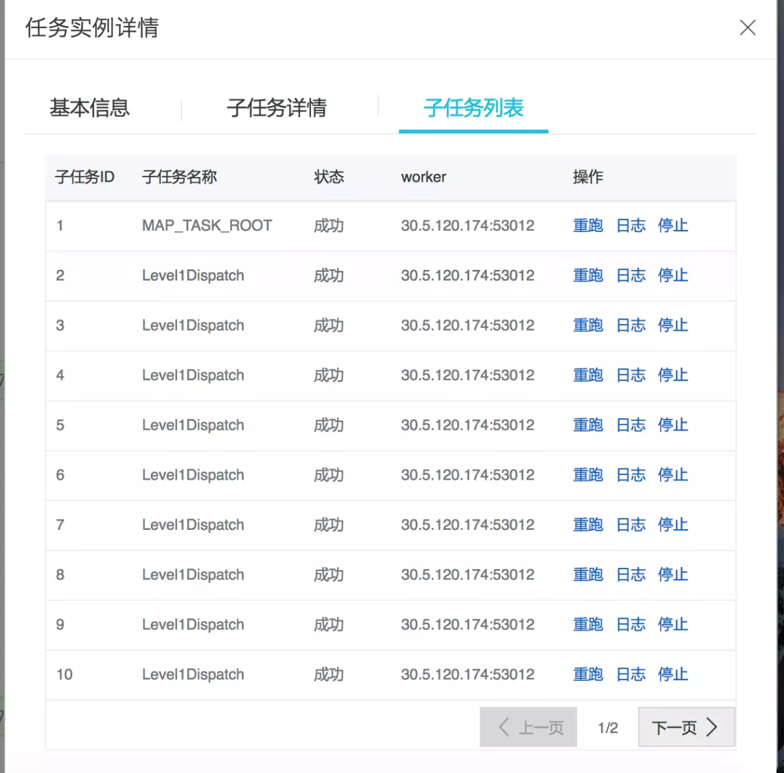
计算公式介绍
滑动摩擦力公式
计算物体在水平面上滑动时受的摩擦力，可用公式F=μN，其中μ是动摩擦因数，与接触面材料有关，N是正压力，如木块在木板上滑动，μ取0.3，N为10N，则摩擦力为3N。
静摩擦力取值范围
物体静止在水平面上受拉力作用时，静摩擦力随外力增大从零开始增加，但始终小于等于最大静摩擦力μsN，当外力达μsN时物体开始滑动。

Slide 10
增大有益摩檫
鞋底花纹增大摩檫
运动鞋底设计成凹凸不平的纹路，通过增加接触面粗糙程度来增大有益作用，使行走或跑步时鞋底与地面间摩擦力显著提升，防止滑倒摔伤。
轮胎花纹的作用
汽车轮胎的纵向沟槽设计能快速排水防滑，在湿滑路面通过增大接触面粗糙程度提升抓地力，这种通过形变增加接触面相互作用的方式有效增强了有益摩擦效应。

Slide 11
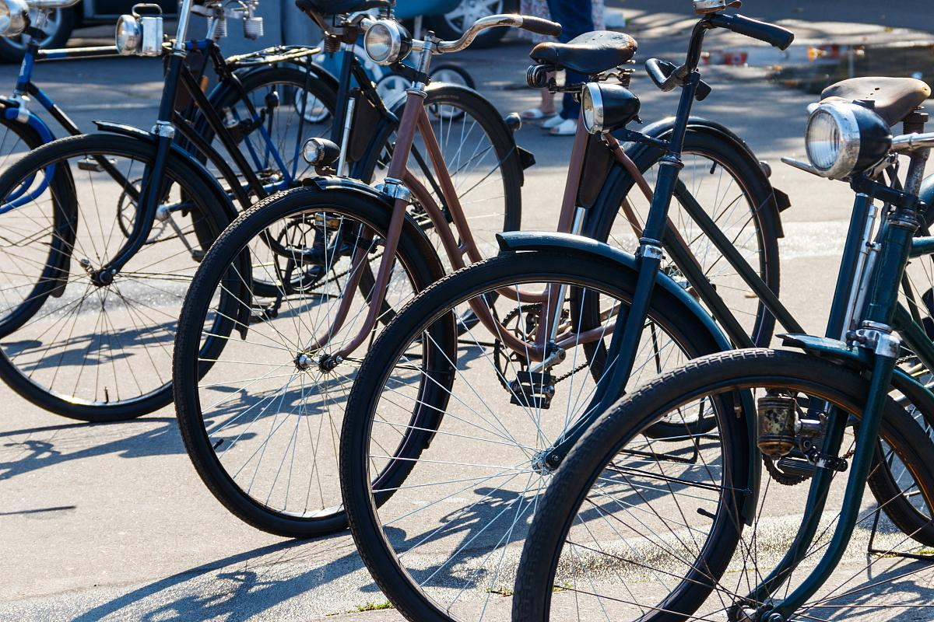
减小有害摩檫
加润滑油减小摩檫
汽车发动机内添加专用润滑油，可形成油膜减少金属部件直接接触，降低运动时产生的阻力。这种措施既控制了阻碍运动的力，又避免零件过度磨损。
用滚动代替滑动
轴承内安装滚珠，将部件间的直接滑动接触转为滚动，显著降低接触面摩擦，减少能量损耗与磨损，这正是通过转变接触方式来减小有害摩擦的实践。

Slide 12

摩檫力在生活
走路靠摩檫力前进
人行走时脚向后蹬地，地面施加向前的反作用力即静摩擦力，推动身体前进。这种力广泛存在于鞋底与路面、车轮与轨道间，是日常移动和机械运转的基础。
刹车时摩檫力作用
汽车刹车时，刹车片与刹车盘紧密接触，通过相互挤压产生阻碍相对运动的力，使车轮减速，这正是摩擦力在交通出行中的典型应用，保障了行车安全。

Slide 13
03
摩檫力的实验探究

Slide 14
实验器材准备
木块、长木板
在探究摩擦力实验中，选用表面平整的长木板作为接触面，将木块置于其上，用弹簧测力计水平拉动，记录不同压力下木块匀速运动时的拉力，分析摩擦力变化。
弹簧测力计、砝码
在探究摩檫力的实验中，需准备弹簧测力计来精确测量拉力大小，砝码用于改变物体对接触面的压力，二者配合可系统分析压力对滑动摩檫力的影响规律。

Slide 15

实验步骤设计
测量滑动摩檫力
用弹簧测力计水平拉动木块在长木板上匀速滑动，此时测力计示数等于滑动摩擦力大小。实验需控制接触面粗糙程度、压力，多次测量取平均值以提高准确性。
改变条件多次测量
研究物体所受摩擦力时，改变接触面粗糙程度多次测量摩擦力大小，如分别在木板、砂纸、毛巾表面用弹簧测力计水平匀速拉同一木块，记录数据并分析。

Slide 16
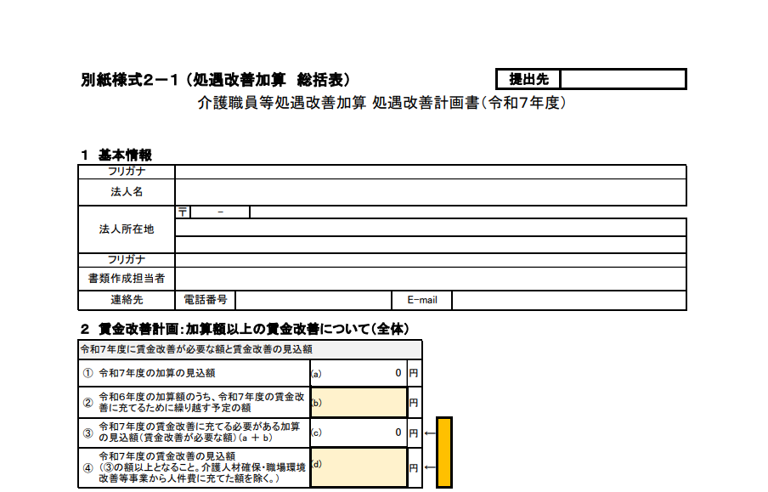
实验数据记录
记录不同条件下的值
在探究物体运动时，可记录不同接触面粗糙程度、正压力下物体所受摩擦力大小。如在光滑木板、粗糙砂纸表面，施加不同压力，测量并记录对应的摩擦力实验数据。
整理成表格形式
将不同材质表面间的摩擦力实验数据整理成表格，包含实验序号、材质组合、正压力、滑动摩擦力数值等，可清晰对比不同条件下的摩擦力变化。

Slide 17
实验结论得出
分析数据总结规律
在探究物体运动与受力关系时，通过收集不同材质表面物体滑动的距离及速度数据，总结运动变化规律，据此推导实验结论，明确摩檫力对物体运动的关键影响。
验证摩檫力相关知识
通过在水平桌面上用弹簧测力计匀速拉动木块，记录不同接触面粗糙程度下的拉力值，分析数据得出接触面越粗糙摩擦力越大，验证了摩擦力与接触面状况的关系。

Slide 18

THANKS
感谢观看

